Slide 1
SỞ GIÁO DỤC & ĐÀO TẠO BẮC GIANG
Trường THPT LẠNG GIANG SỐ 2
GDQP & AN KHỐI 10
Ma túy, tác hại của ma túy
Bài 3.
2 tiết
Giáo viên: Vũ Thị Hồng Nhung

Slide 2
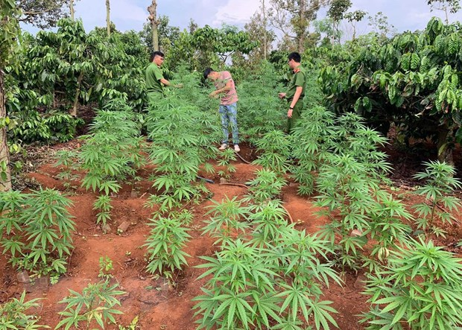
Bài 3. MA TÚY, TÁC HẠI CỦA MA TÚY.
GDQP KHỐI 10
I. QUY ĐỊNH CỦA PHÁP LUẬT VỀ PHÒNG CHỐNG MA TÚY
1. Thế nào là chất ma túy?
Chất ma túy là gì?

Slide 3
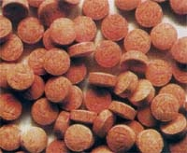
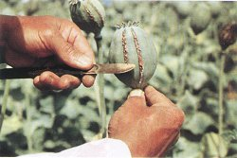
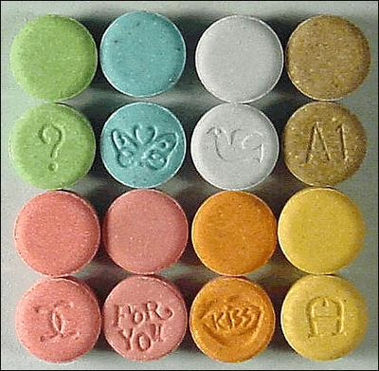
I. QUY ĐỊNH CỦA PHÁP LUẬT VỀ PHÒNG CHỐNG MA TÚY
1. Thế nào là chất ma túy?
Ma túy là chất gây nghiện, chất hướng thần được quy định trong danh mục chất ma túy do Chính phủ ban hành.
Chất gây nghện là chất kích thích hoặc ức chế thần kinh, dễ gây nghiện.
Chất hướng thần là chất kích thích hoặc ức chế thần kinh hoặc gây ảo giác, nếu sử dụng nhiều lần có thể dẫn tới tinh trạng nghiện đối với người sử dụng.

Slide 4
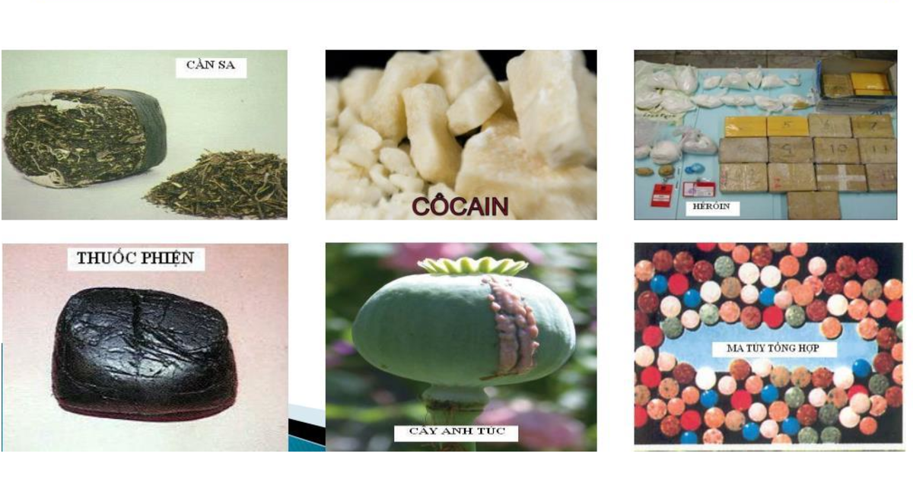
I. QUY ĐỊNH CỦA PHÁP LUẬT VỀ PHÒNG CHỐNG MA TÚY
- Cây có chứa chất ma túy : cây thuốc phiện, cây coca, cây cần sa và các loại cây khác có chứa chất ma túy do chính phủ ban hành.
1. Thế nào là chất ma túy?
- Ma túy tồn tại ở những dạng nào?
- Dựa vào nguồn gốc của ma tuý, người ta phân chia thành 3 loại:
+ Ma túy có nguồn gốc tự nhiên
+ Ma túy bán tổng hợp
+ Ma túy tổng hợp

Slide 5
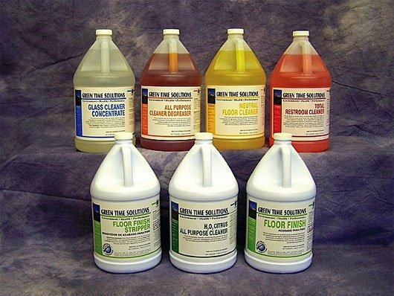
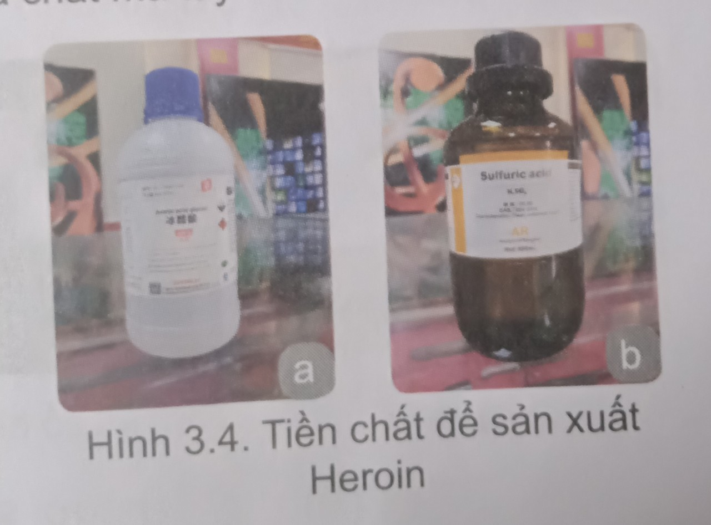
I. QUY ĐỊNH CỦA PHÁP LUẬT VỀ PHÒNG CHỐNG MA TÚY
1. Tiền chất ma túy là gì?
Tiền chất là hóa chất không thể thiếu trong quá trình điều chế, sản xuất ma túy được quy định trong danh mục tiền chất do Chính phủ ban hành.
- Phân biệt chất ma túy và tiền chất ma túy:
+ Chất ma túy là chất gây nghiện và chất hướng thần. + Tiền chất ma túy là những hóa chất được điều chế trong phòng thí nghiệm
Số tiền chất Pseudoephedrine dùng sản xuất ma túy đá được giấu tinh vi trong những chai mỹ phẩm.

Slide 6
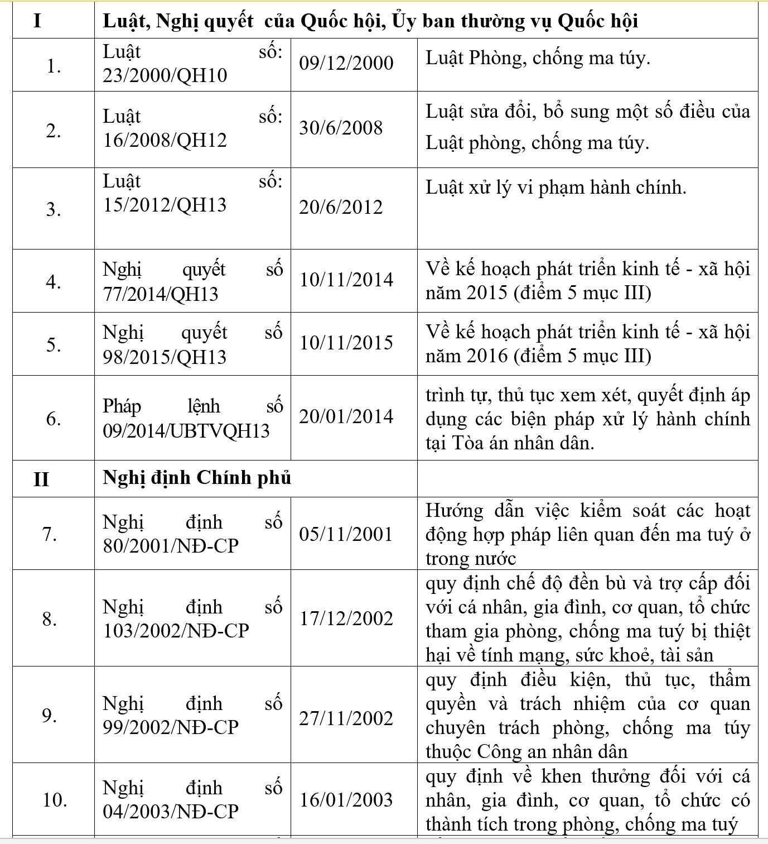
I. QUY ĐỊNH CỦA PHÁP LUẬT VỀ PHÒNG CHỐNG MA TÚY
2. Các văn bản pháp luật về phòng chống ma túy

Slide 7
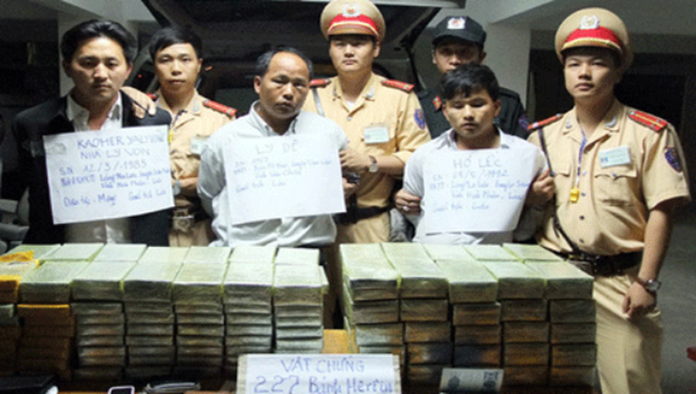
I. QUY ĐỊNH CỦA PHÁP LUẬT VỀ PHÒNG CHỐNG MA TÚY
2. Các văn bản pháp luật về phòng chống ma túy
- Bộ luật Hình sự năm 2015 Sửa đổi năm 2017 bộ luật này quy định các tội về ma túy tại chương XX, gồm gồm 13 Điều (từ Điều 247 đến Điều 259) quy định về các tội như: trồng cây thuốc phiện, cây coca, cây cần xa…. ; tội sản xuất trái phép chất ma túy; tội mua bán trái phép chất ma túy; tội tổ chức sử dụng trái phép chất ma túy…

Slide 8
I. QUY ĐỊNH CỦA PHÁP LUẬT VỀ PHÒNG CHỐNG MA TÚY
2. Các văn bản pháp luật về phòng chống ma túy
- Luật phòng, chống ma túy 2021 gồm 8 chương, 55 điều quy định về phòng, chống ma túy; quản lí người sử dụng trái phép ma túy; cai nghiện; trách nhiệm của cá nhân, gia đình, cơ quan, tổ chức trong phòng, chống ma túy; quản lí nhà nước và hợp tác quốc tế về phòng, chống ma túy.

Slide 9
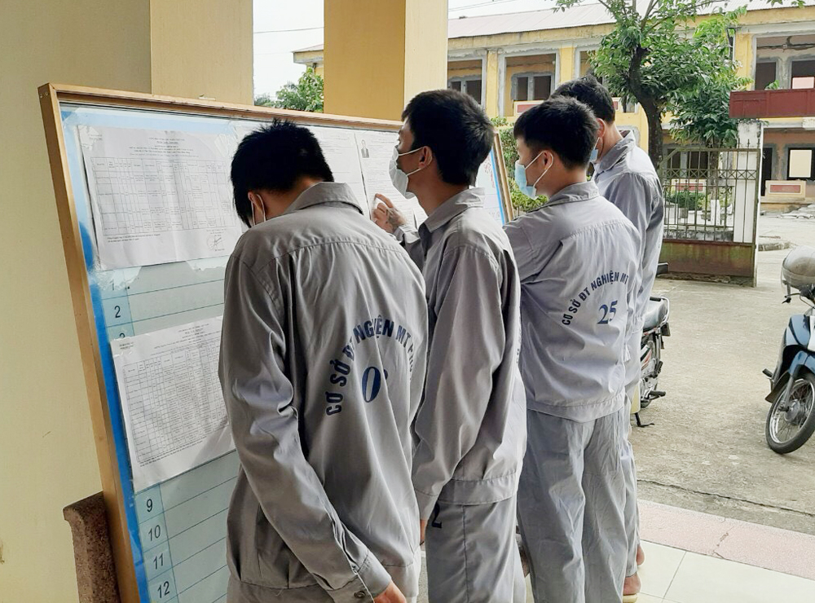
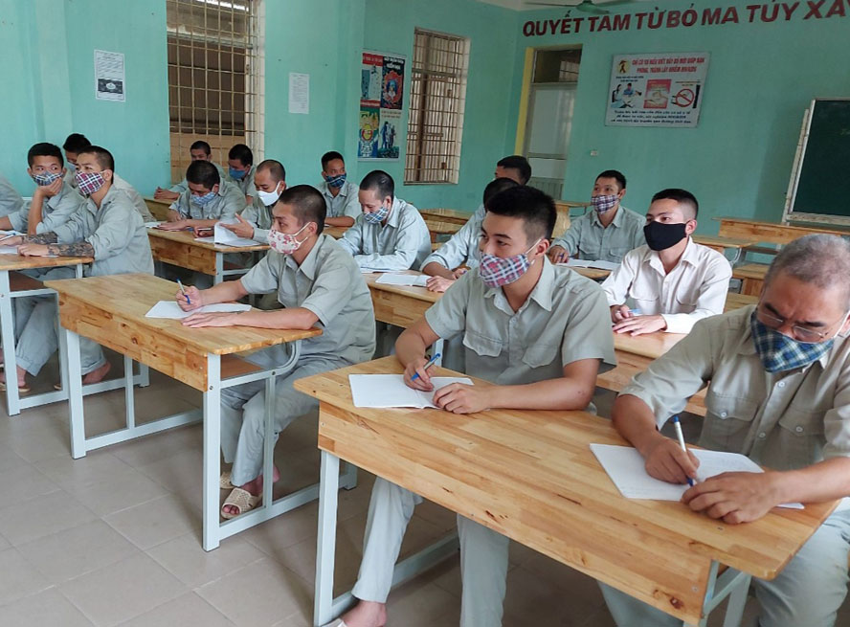
I. QUY ĐỊNH CỦA PHÁP LUẬT VỀ PHÒNG CHỐNG MA TÚY
2. Các văn bản pháp luật về phòng chống ma túy
- Luật xử lí vi phạm hành chính năm 2012 : Phần thứ ba ÁP DỤNG CÁC BIỆN PHÁP XỬ LÝ HÀNH CHÍNH (gồm 5 chương, 29 điều từ 98 -118) quy định các biện pháp sử lí hành chính nói chung, trong đó có vi phạm hành chính về ma túy, bao gồm các biện pháp: giáo dục tại địa phương; đưa vào trường giáo dưỡng; đưa vào cơ sở giáo dục bắt buộc; đưa vào cơ sở cai nghiện bắt buộc.

Slide 10
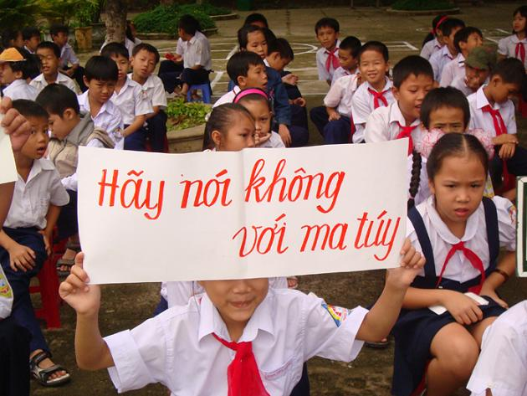
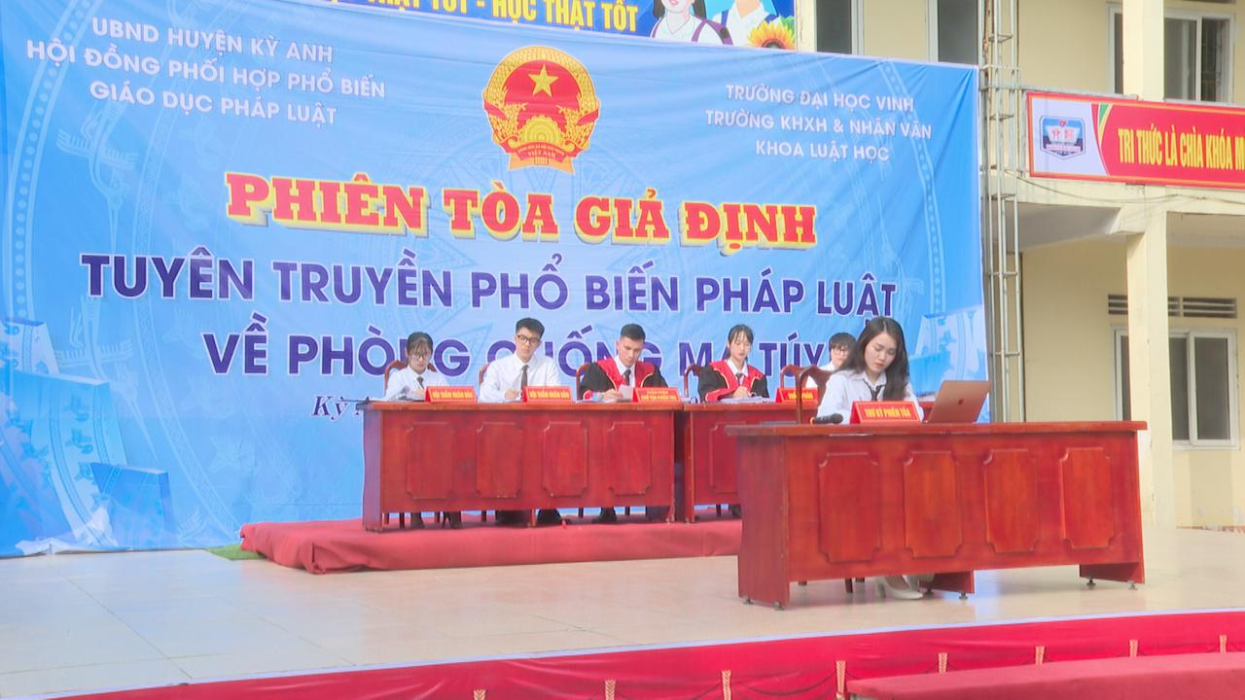
I. QUY ĐỊNH CỦA PHÁP LUẬT VỀ PHÒNG CHỐNG MA TÚY
2. Các văn bản pháp luật về phòng chống ma túy
- Các nhà trường, cơ sở giáo dục cần tổ chức thực hiện chương trình giáo dục về phòng, chống ma túy, phổ biến, giáo dục pháp luật về phòng, chống ma túy cho học sinh.
Hãy nêu các việc nhà trường đã làm để tuyên truyền về phòng, chống ma túy?

Slide 11
I. QUY ĐỊNH CỦA PHÁP LUẬT VỀ PHÒNG CHỐNG MA TÚY
Quản lí chặt chẽ, ngăn chặn HS vi phạm pháp luật về phòng, chống ma túy.
Phối hợp với gia đình, cơ quan, tổ chức và chính quyền địa phương để quản lí, giáo dục HS về phòng, chống ma túy
2. Các văn bản pháp luật về phòng chống ma túy
Hãy nêu các việc nhà trường đã làm để tuyên truyền về phòng, chống ma túy?

Slide 12
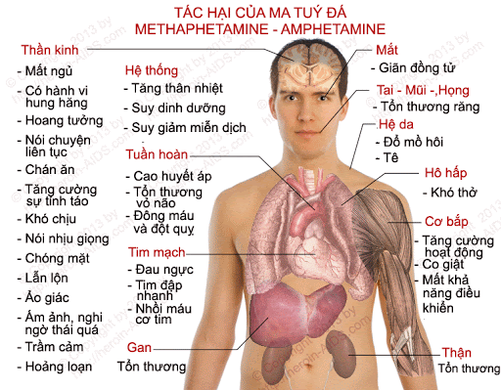
II. TÁC HẠI CỦA TỆ NẠN MA TÚY VÀ NHỮNG HÌNH THỨC, CON ĐƯỜNG GÂY NGHIỆN
1. Tác hại của ma túy
* Đối với bản thân người nghiện ma túy
- Tổn hại về sức khỏe, thể chất, sức khỏe tâm thần; hủy hoại đạo đức, nhân cách; có thể thực hiện các hành vi vi phạm pháp luật ; làm tiêu tốn tài sản.

Slide 13
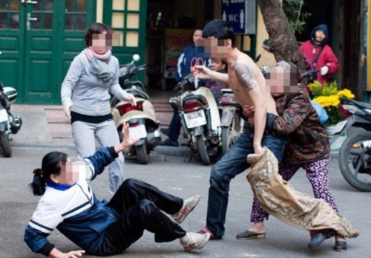
II. TÁC HẠI CỦA TỆ NẠN MA TÚY VÀ NHỮNG HÌNH THỨC, CON ĐƯỜNG GÂY NGHIỆN
1. Tác hại của ma túy
Làm tổn thương tình cảm, cảm thấy hổ thẹn với bạn bè, hung hãn với cả người thân; làm cho ng­ười thân trong gia đình luôn phải sống trong trạng thái lo lắng, bồn chồn…
Gia đình mất nguồn lao động chính.
Làm khánh kiệt tài sản gia đình do ng­ười nghiện đem đi bán.
*Đối với gia đình người nghiện ma túy

Slide 14
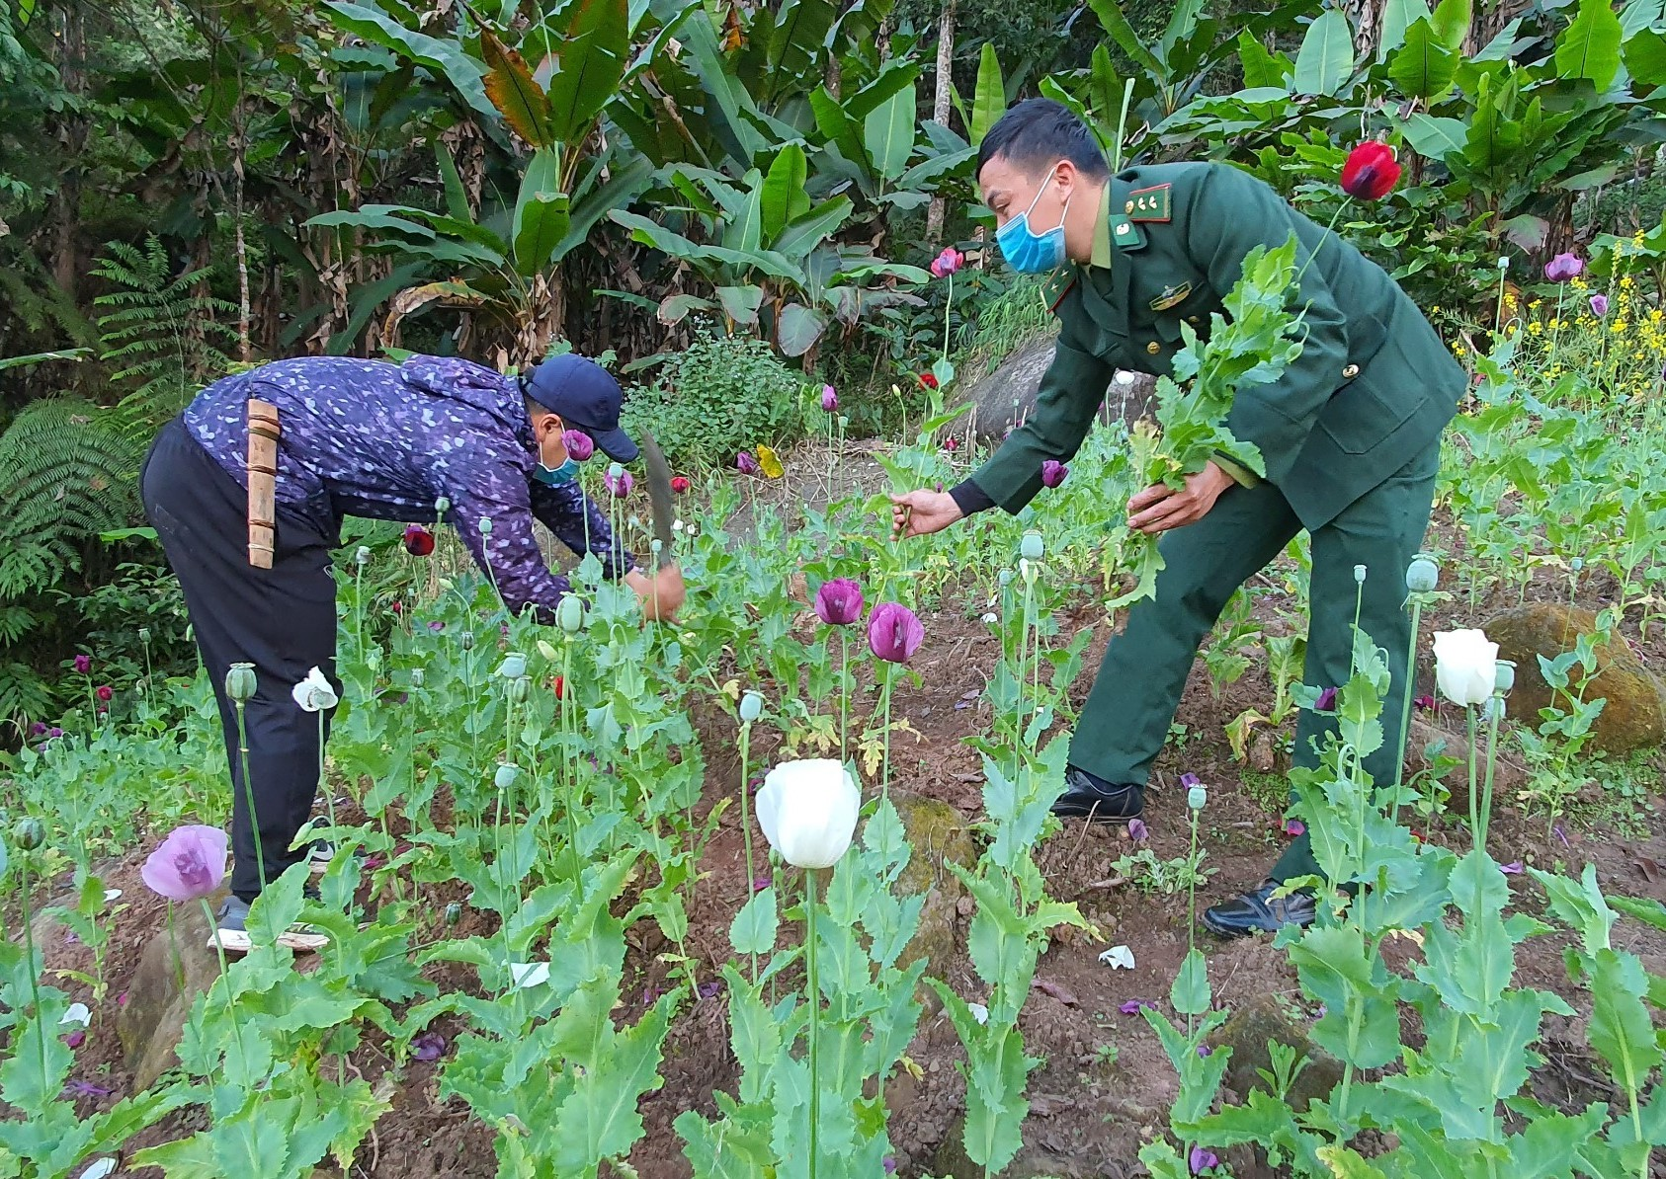
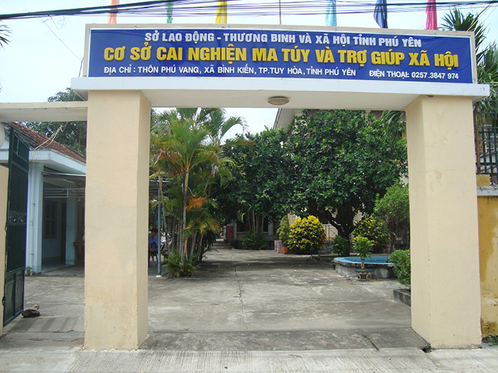
II. TÁC HẠI CỦA TỆ NẠN MA TÚY VÀ NHỮNG HÌNH THỨC, CON ĐƯỜNG GÂY NGHIỆN
1. Tác hại của ma túy
- Hàng năm nguồn sách nhà n­ước phải chi hàng nghìn tỉ cho công tác đấu tranh chống TNMT, xóa bỏ cây thuốc phiện và công tác chữa trị cho ng­ười nghiện.
Lực lượng lao động suy giảm.
Vốn đầu tư nước ngoài suy giảm.
*Đối với nền kinh tế

Slide 15
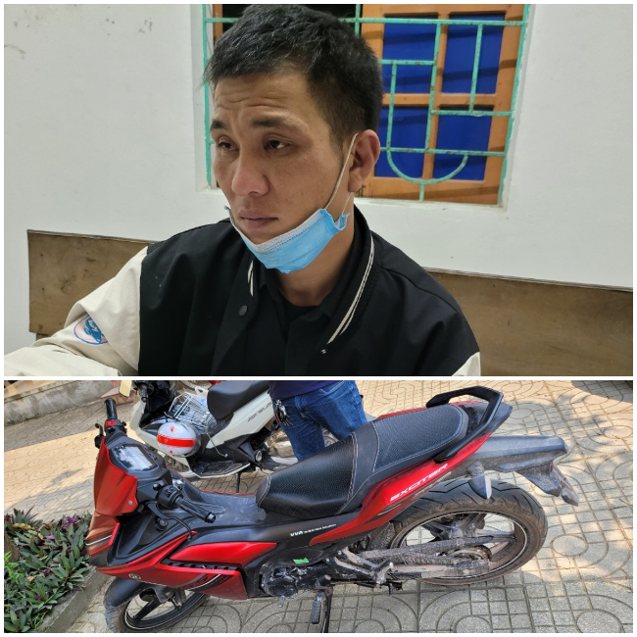
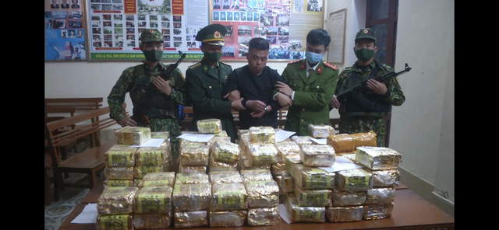
II. TÁC HẠI CỦA TỆ NẠN MA TÚY VÀ NHỮNG HÌNH THỨC, CON ĐƯỜNG GÂY NGHIỆN
1. Tác hại của ma túy
Xuất, nhập cảnh trái phép gây mất an ninh biên giới; phát sinh tội phạm rửa tiền…
Phát sinh tội phạm trộm cắp, cướp giật, giết người; sản xuất, tàng trữ, vận chuyển, mua bán, tổ chức sử dụng trái phép chất ma túy.
Phát sinh các tệ nạn khác: cờ bạc, mại dâm, đua xe…
*Đối với an ninh quốc gia và trật tự, an toàn xã hội

Slide 16
II. TÁC HẠI CỦA TỆ NẠN MA TÚY VÀ NHỮNG HÌNH THỨC, CON ĐƯỜNG GÂY NGHIỆN
2. Đặc điểm, dấu hiệu nhận biết học sinh nghiện ma túy.
- Người nghiện ma túy thường bị rối loạn về tâm lý, thể chất và nhân cách, rất khó từ bỏ ma túy và dễ bị tái nghiện.
- Người nghiện ma túy thường tụ tập bạn bè, đi chơi về khuya, dạy muộn, ngày ngủ nhiều, tính khí thất thường, lo lắng, bồn chồn, thường xuyên có biểu hiện chống đối, cáu gắt ; thích ở 1 mình, lười lao động, luôn trong tình trạng uể oải, mệt mỏi, chán ăn, không chăm lo vệ sinh cá nhân; có nhu cầu tiêu tiền ngày một nhiều; dễ bị kích động, không làm chủ hành vi, ảo giác, manh động, bạo lực.
Dấu hiệu HS nghiện ma túy là gì?

